Slide 1
«den eneste funksjonshemmningen som finnes er dårlige holdninger og mangel på kunnskap»

Slide 2
Randaberg 2000

Slide 3
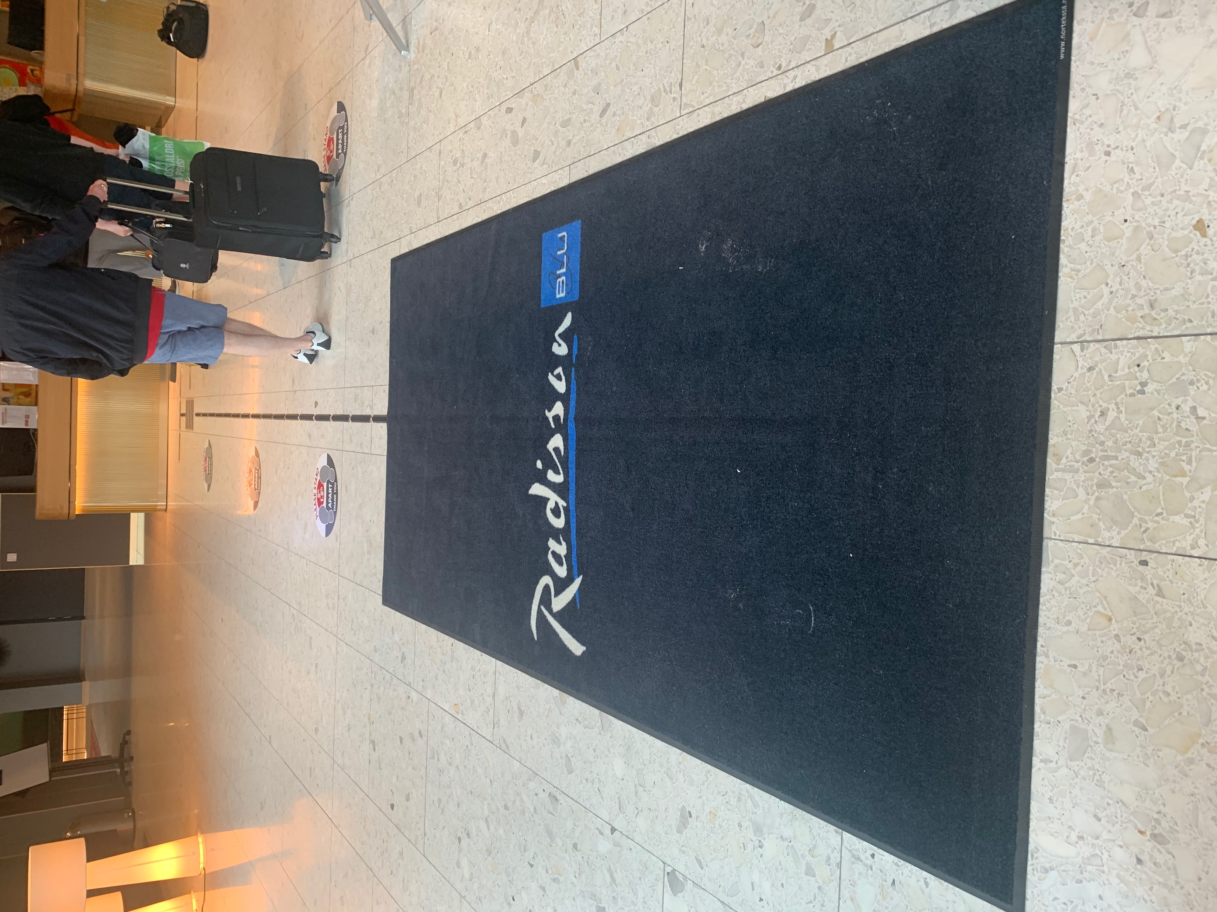
Stavanger 2024

